Slide 1
แก้ไขครั้งล่าสุดเมื่อวันที่ 23 สิงหาคม 2567

Slide 2
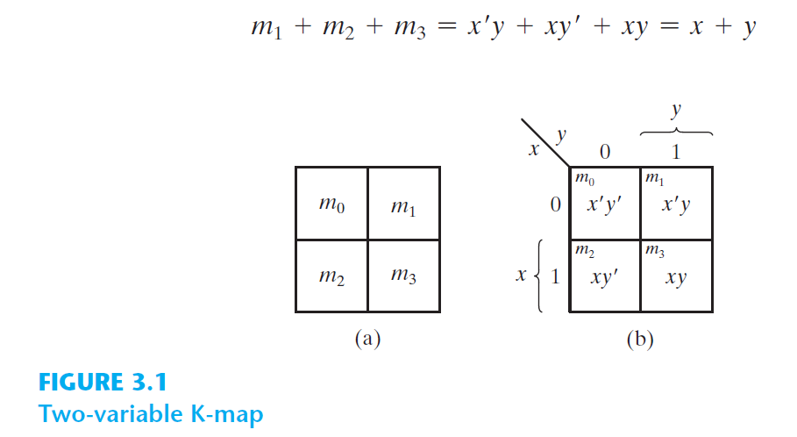
Two-Variable K-Map
K-Map = Karnaugh map
ตัวอย่างฟังก์ชัน
input
input

Slide 3
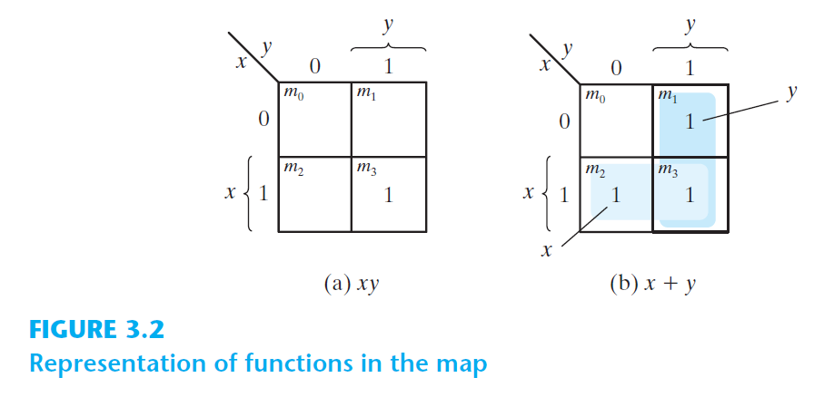

Slide 4
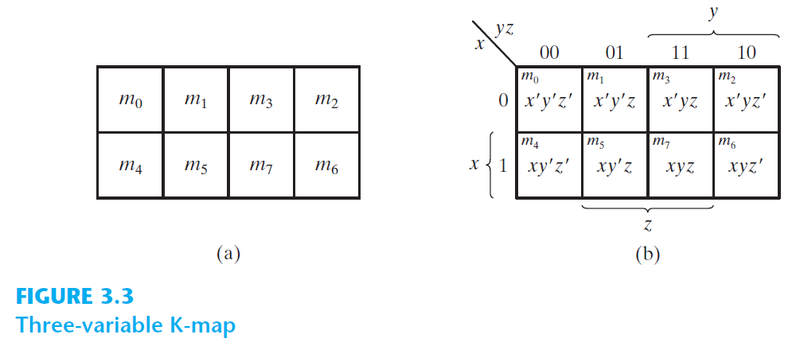
Three-Variable K-Map

Slide 5
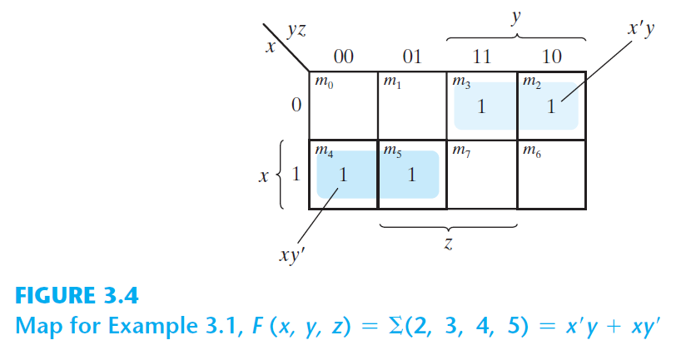

Slide 6
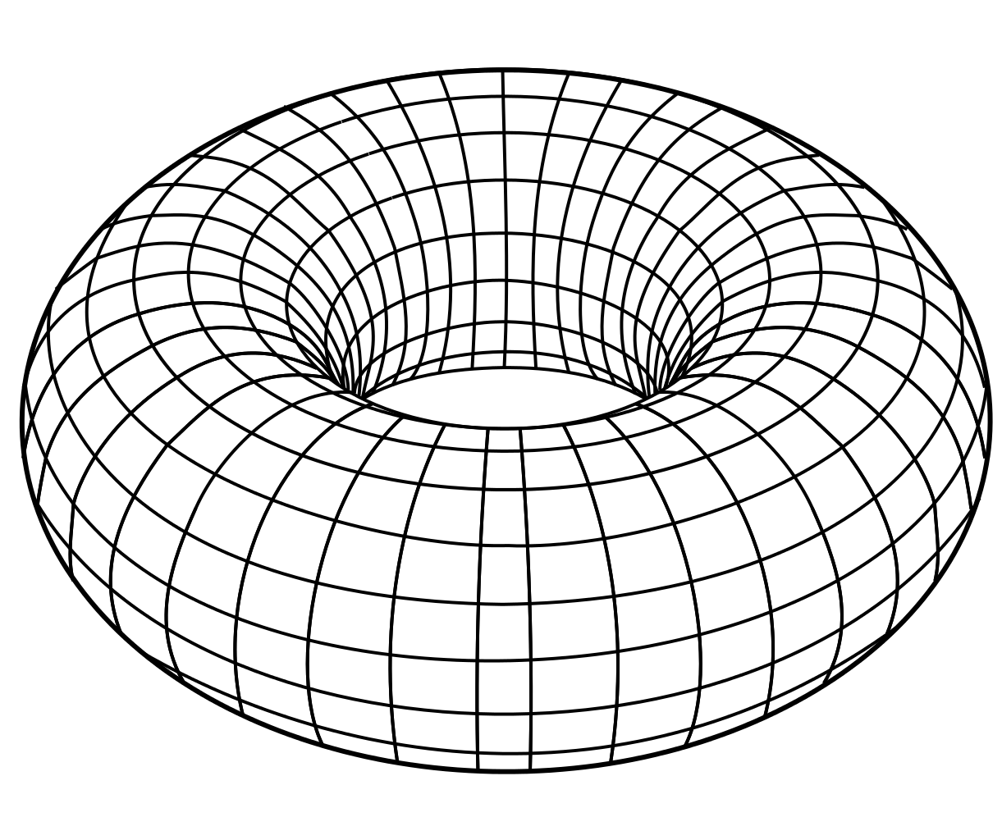
K-Map เป็น torus (plural, tori)

Slide 7
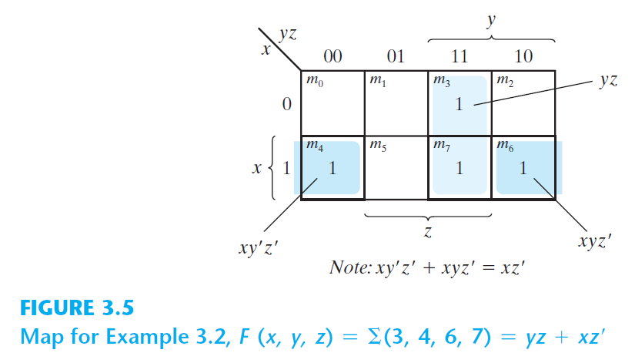

Slide 8
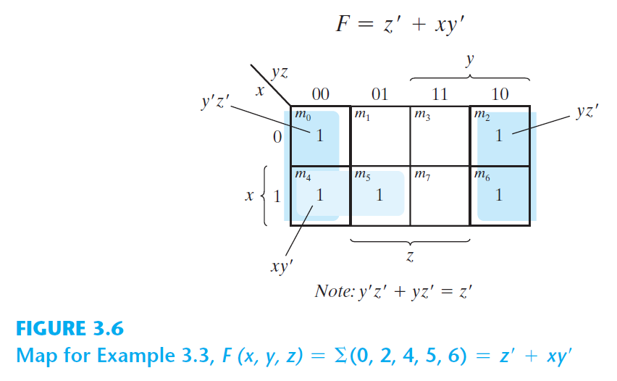

Slide 9
Ans (a)

Slide 10
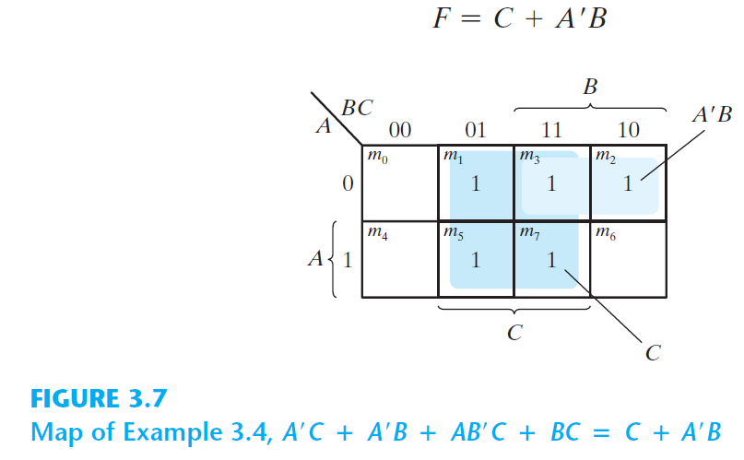
Ans (b)

Slide 11
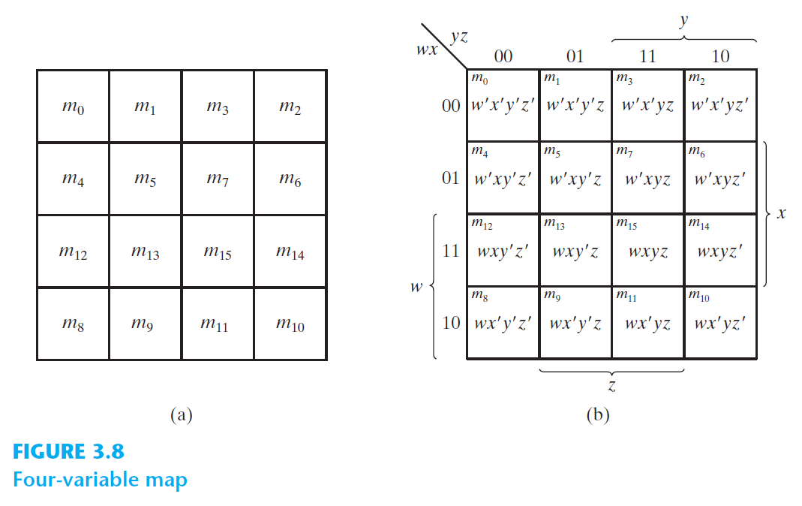
Four-Variable K-Map

Slide 12
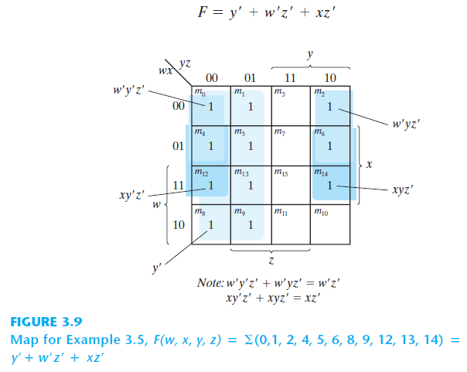

Slide 13
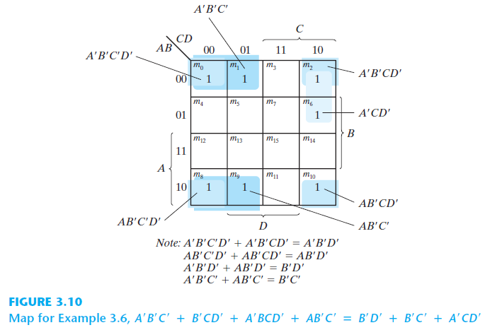
หลังจาก simplify แล้ว จะได้

Slide 14
Prime Implicants
A prime implicant is a product term obtained by combining the maximum possible number of adjacent squares in the map.
The prime implicants of a function can be obtained from the map by combining all possible maximum numbers of squares.
ในการทำ gate-level minimization เราพิจารณาเฉพาะ prime implicants ว่าจะเลือกตัวใดมาใช้บ้าง แต่ไม่จำเป็นต้องเลือกมาทั้งหมด

Slide 15
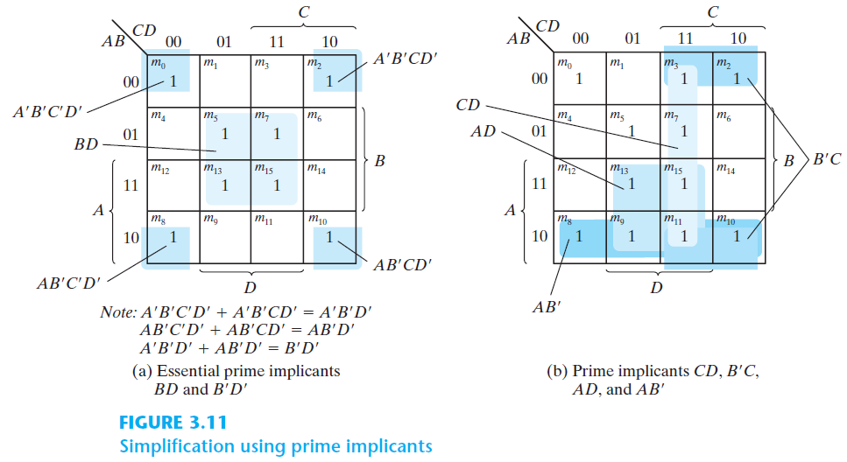
ทำได้ 4 วิธี ดูสไลด์ถัดไป

Slide 16
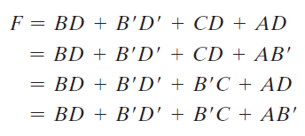
Essential prime implicants

Slide 17
ทำด้วยมือ (hand calculation) ยาก ใช้วิธีเขียนโปรแกรม

Slide 18
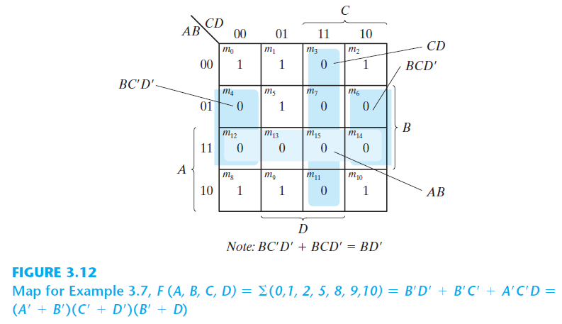

Slide 19
จาก K-Map

Slide 20
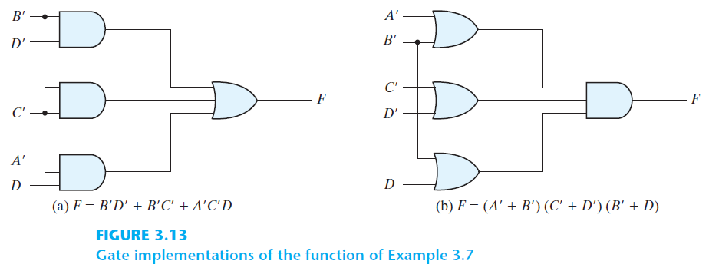

Slide 21
Don’t-care conditions

Slide 22
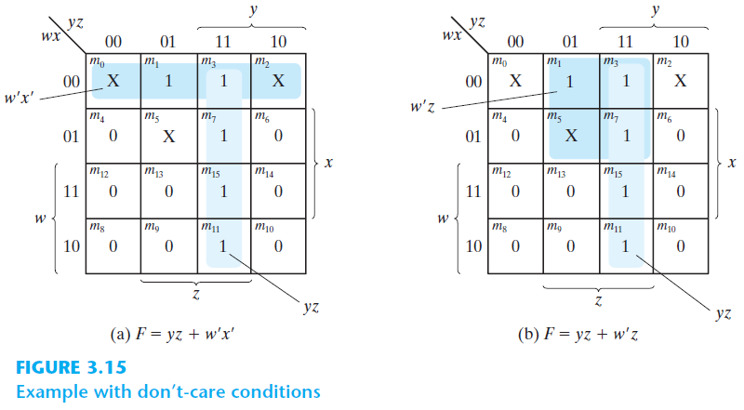

Slide 24
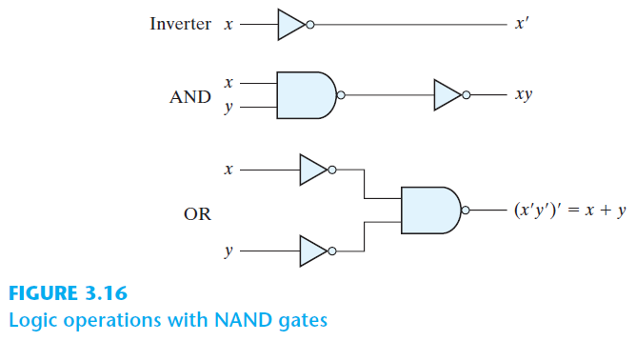
NAND Circuits

Slide 25
NAND

Slide 26
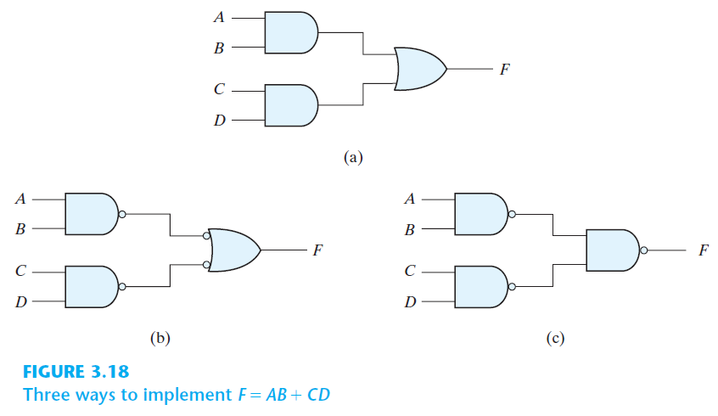
ใช้ NAND อย่างเดียวก็ได้
NAND

Slide 27
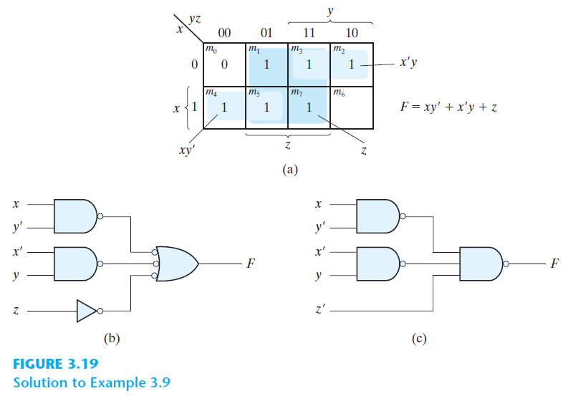

Slide 28
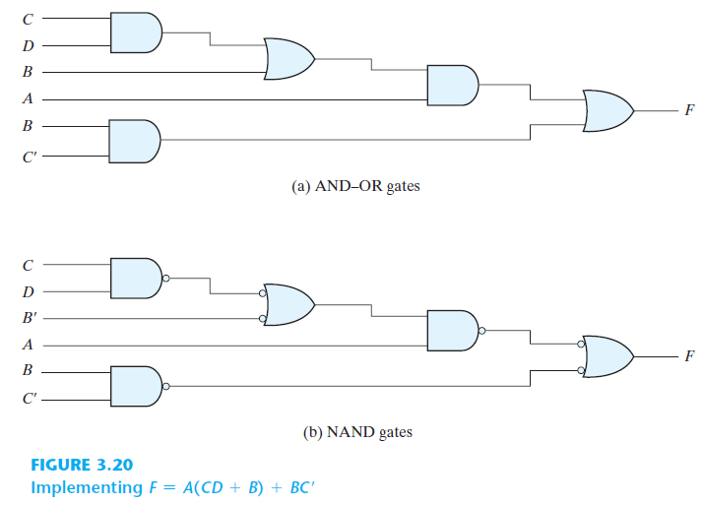
Multilevel NAND Circuits
NAND
NAND

Slide 29
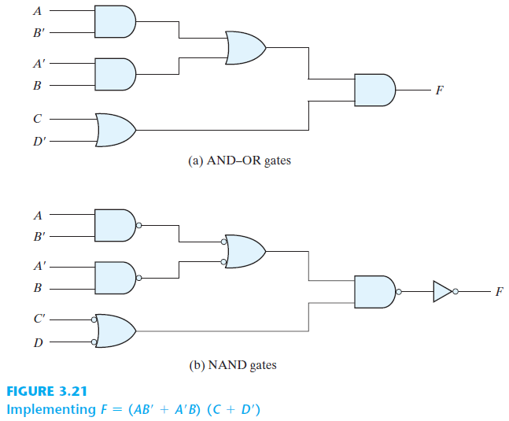
NAND
NAND

Slide 30
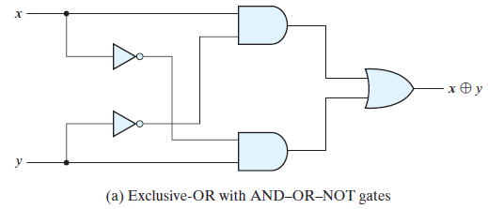
Exclusive-OR Function

Slide 31
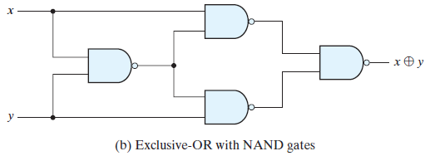
สร้าง XOR gate โดยใช้ NAND gate จำนวน 4 ตัว ข้อนี้ยาก ให้ดูเฉลยเลย
ใช้เฉพาะกรณี x = 1 และ y = 1

Slide 32
ประโยชน์ของ XOR gate คือ ใช้เช็คจำนวนบิตที่เป็น 1 ในอินพุต ว่าเป็นเลขคี่ (odd) หรือ เลขคู่ (even)

Slide 33
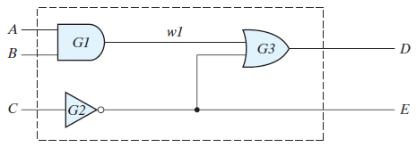
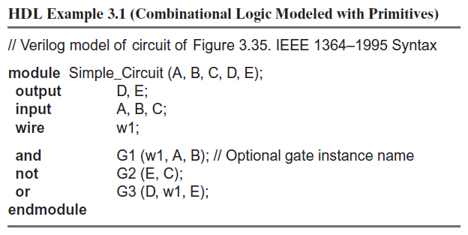
Hardware Description Language (HDL)
แค่รู้เท่านั้น ไม่ต้องเขียนได้
Class
Object

Slide 34
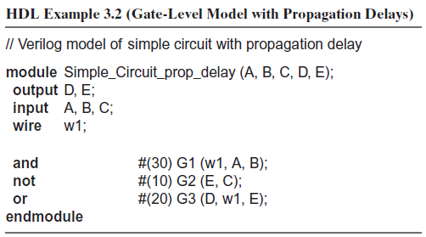
Gate Delays
Nanoseconds (default)

Slide 35
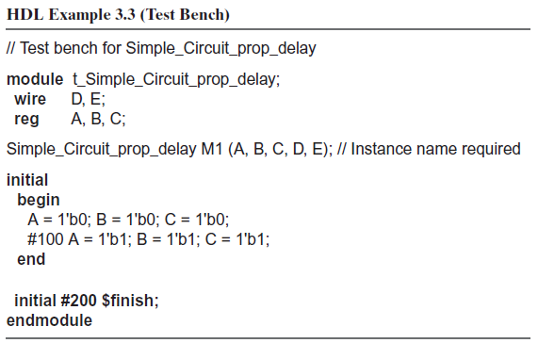

Slide 36
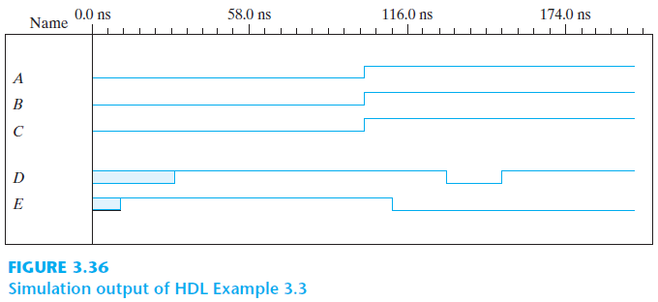
A = B = C = 0
ผ่านไป 100 ns, A = B = C = 1
w1 = 1
unknown
10 ns
20 ns
20 ns
10 ns
20 ns
unknown
30 ns
20 ns
10 ns

Slide 37
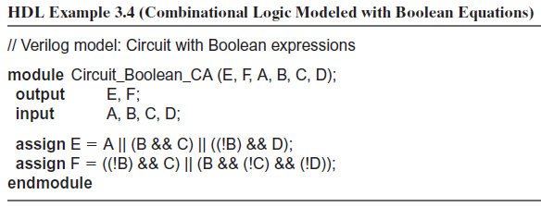
คอมไพเลอร์สังเคราะห์ (synthesize) วงจรให้ตามเทคโนโลยีที่ใช้ (AND, OR, NAND, etc.)

Slide 38
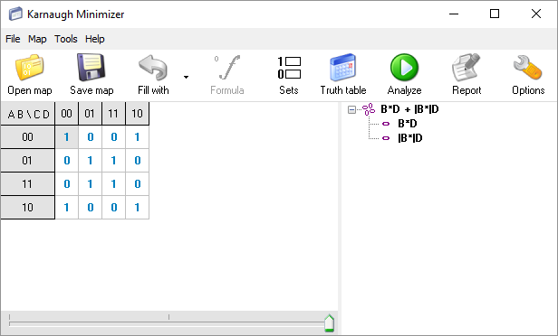
Karnaugh Minimizer 2.0
https://karnaugh-minimizer.en.softonic.com (ติดตั้งซอฟต์แวร์จากอินเทอร์เน็ต ระวัง virus computer ด้วยนะครับ)

Slide 39
